Slide 1
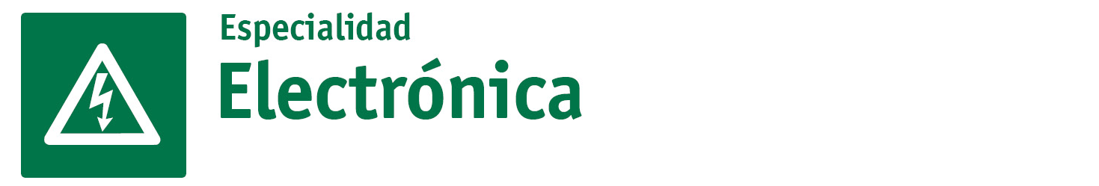

SECTOR ELECTRÓNICA | NIVEL 4° MEDIO
MÓDULO 8
MONTAJE DE EQUIPOS INDUSTRIALES
En estos documentos se utilizarán de manera inclusiva términos como: el estudiante, el docente, el compañero u otras palabras equivalentes y sus respectivos plurales, es decir, con ellas, se hace referencia tanto a hombres como a mujeres.

Slide 2
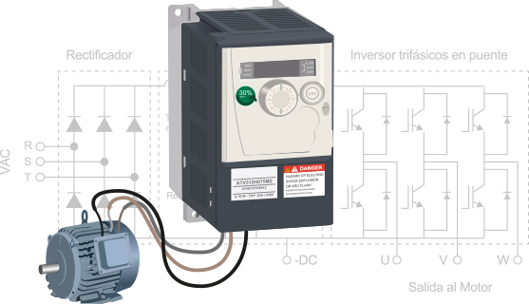
MÓDULO 8 | MONTAJE DE EQUIPOS INDUSTRIALES
ACTIVIDAD 1
VARIADORES DE FRECUENCIA

Slide 3
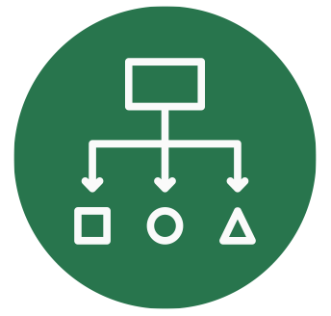
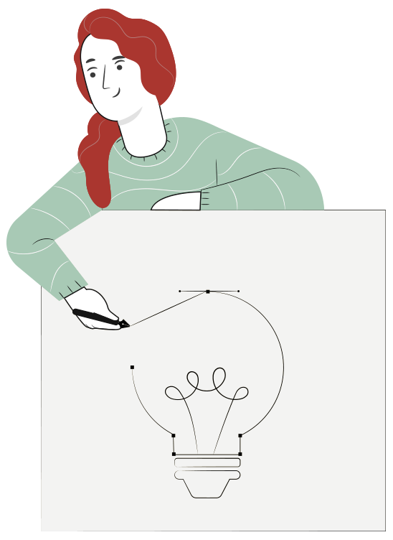
VARIADORES DE FRECUENCIA
METODOLOGÍA SELECCIONADA
APRENDIZAJE ESPERADO
Estaciones de trabajo
Instala equipos electrónicos industriales según requerimientos, respetando la normativa eléctrica, ambiental y
de seguridad.

Slide 4
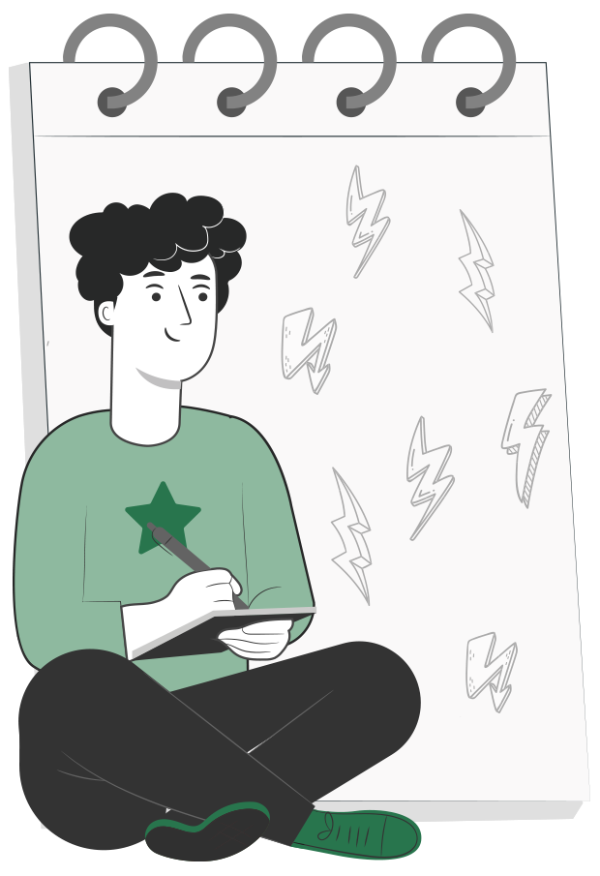
1
MENÚ DE LA ACTIVIDAD
VARIADORES DE
FRECUENCIA
1
Actividad de Conocimientos Previos.
Funcionamiento de los variadores.
Modulación de frecuencia.
Esquema de bloques de un variador.
Configuración.
Conexión.
Actividad ¿Cuánto Aprendimos?
Ticket de Salida.
2
3
4
5
6
7
8

Slide 5

1
ACTIVIDAD
CONOCIMIENTOS PREVIOS
VARIADORES DE
FRECUENCIA
¡Ahora veamos cómo lo que ya has
aprendido refuerza y mejora lo que estás
a punto de aprender!

Slide 6
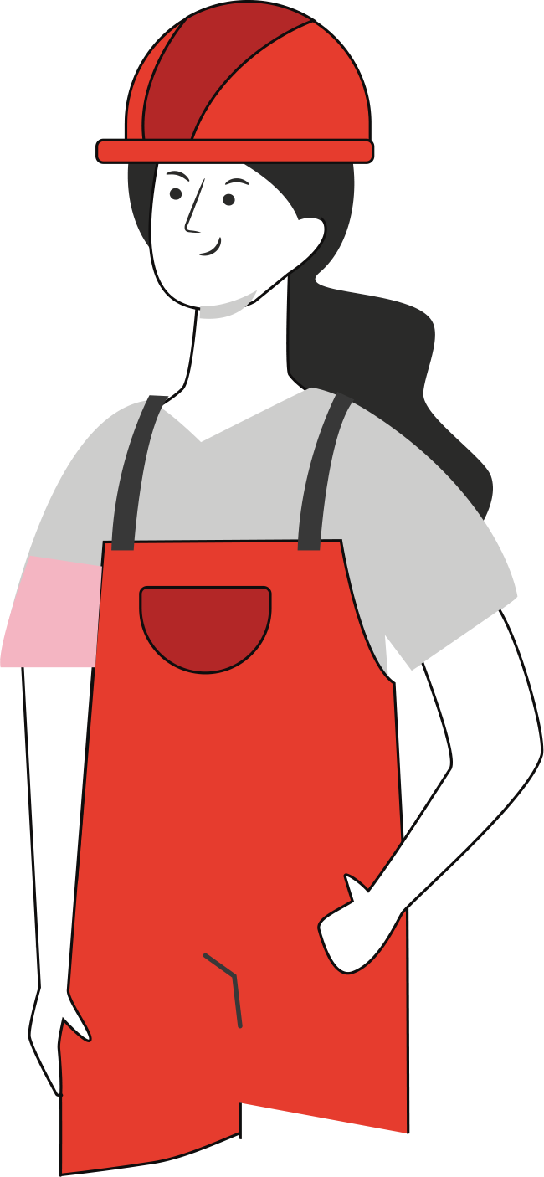
VARIADOR DE FRECUENCIA
Un variador de frecuencia (siglas VFD, del inglés: Variable Frequency Drive) es un sistema para el control de la velocidad rotacional de un motor de corriente alterna (AC) por medio del control de la frecuencia de alimentación suministrada al motor.

Slide 7
VARIADOR DE FRECUENCIA
FUNCIONAMIENTO:
Los dispositivos variadores de frecuencia operan bajo el principio de que la velocidad síncrona de un motor de corriente alterna (CA) está determinada por la frecuencia de AC suministrada y el número de polos en el estator, de acuerdo con la relación:
RPM = 120 * f
p
Donde:
RPM = Revoluciones por minuto
f = frecuencia de suministro AC (Herz)
p = Número de polos

Slide 8

VARIADOR DE FRECUENCIA
FUNCIONAMIENTO:
Las cantidades de polos más frecuentemente utilizadas en motores síncronos o en Motor asíncrono son 2, 4, 6 y 8 polos que, siguiendo la ecuación citada, resultarían en 3000 RPM, 1500 RPM, 1000 RPM y 750 RPM respectivamente, para una frecuencia
de 50 Hz.

Slide 9
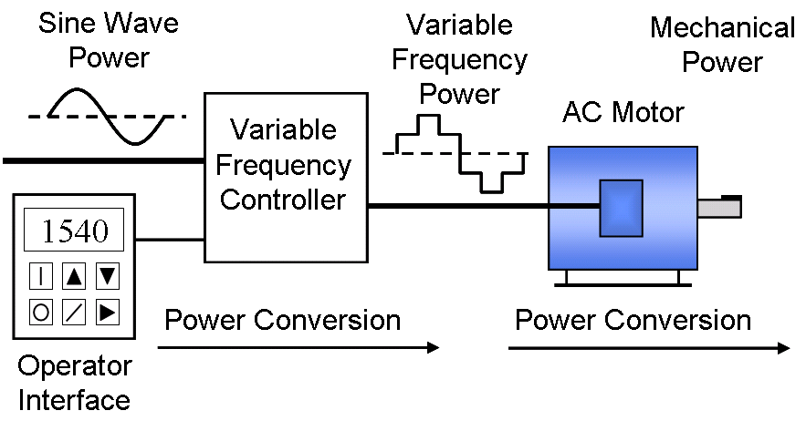
VARIADOR DE FRECUENCIA
FUNCIONAMIENTO:

Slide 10
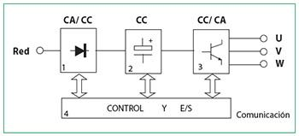
VARIADOR DE FRECUENCIA
FUNCIONAMIENTO:
Un variador de frecuencia se puede esquematizar como se ve en la Figura.
En el diagrama es posible reconocer los diversos componentes de estos dispositivos, subdividiéndolos en cuatro bloques principales.

Slide 11
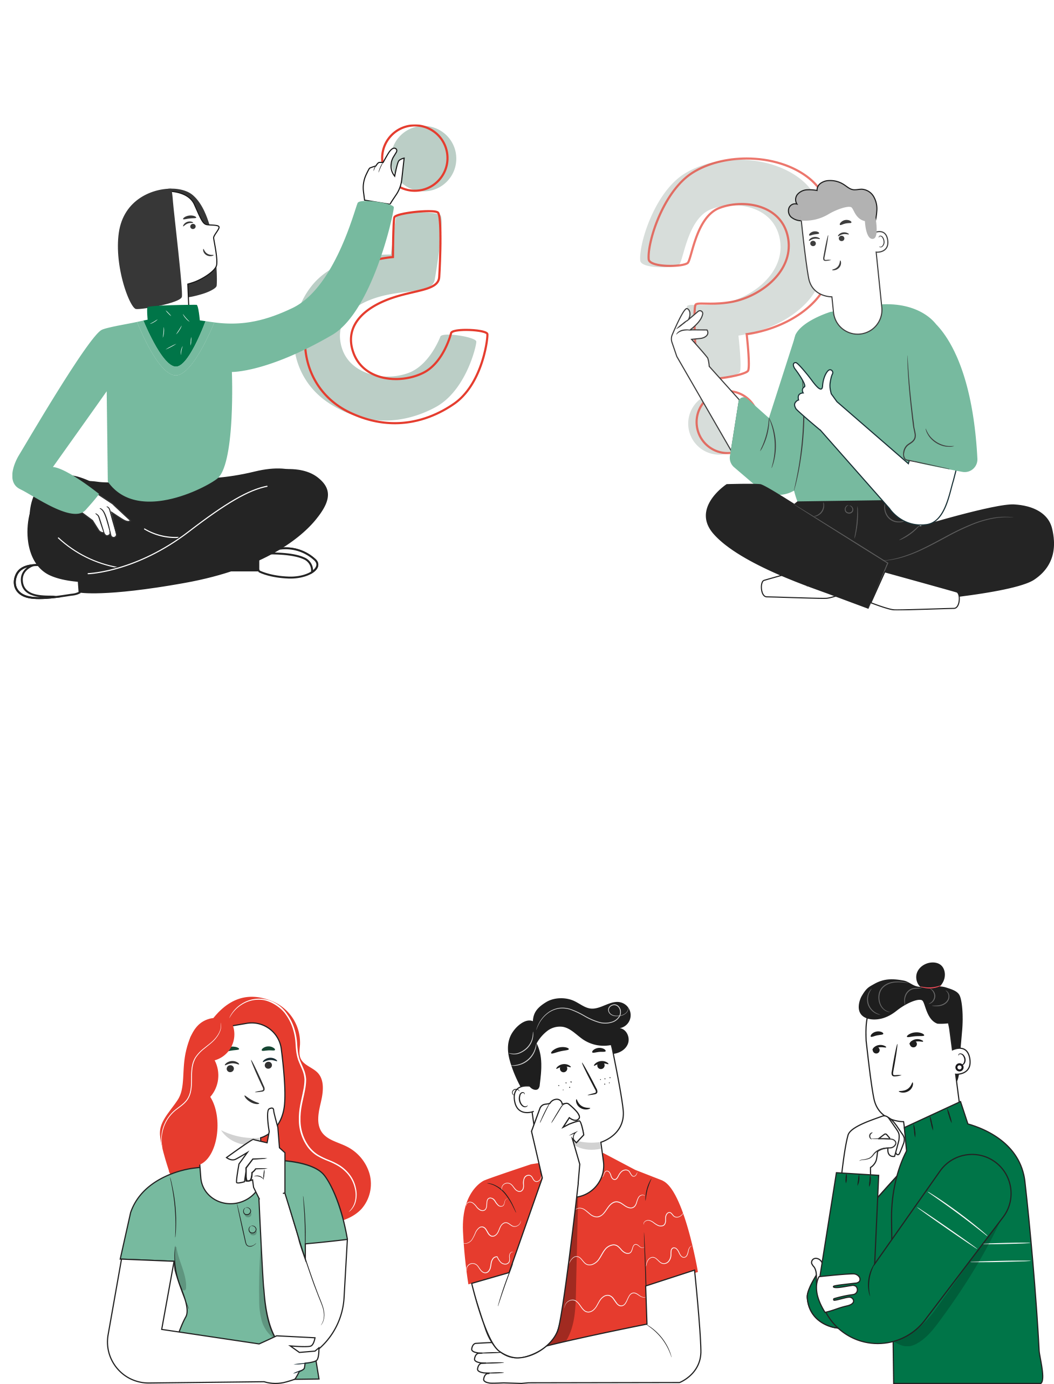
VARIADOR DE FRECUENCIA
FUNCIONAMIENTO:
Rectificador: Partiendo de la red de corriente alterna de suministro (monofásica o trifásica), se obtiene una corriente continua mediante diodos rectificadores.
Bus de continua: Condensadores de gran capacidad (y a veces también bobinas), almacenan y filtran la corriente alterna rectificada para obtener un valor de tensión continua estable; reserva de energía suficiente para proporcionar la intensidad requerida por el motor.

Slide 12
VARIADOR DE FRECUENCIA
FUNCIONAMIENTO:
Etapa de salida: Desde la tensión del bus de corriente continua, un microcontrolador modula y convierte esta energía en una salida trifásica con valores de tensión, intensidad y frecuencia de salida variables. Como elementos de conmutación se usan principalmente transistores bipolares (BJT), CMOS o similares, IGBT, tiristores (SCR), GTO, entre otros.
Control y E/S: Circuitos de control de los diferentes bloques
del variador, protección, regulación, y entradas y salidas tanto analógicas como digitales. Además, se incluye el interfaz de comunicaciones con buses u otros dispositivos de control
y usuario.

Slide 13
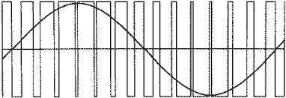
VARIADOR DE FRECUENCIA
SEÑAL DE DISPARO:
En el circuito interno del variador de frecuencia se encuentra un microcontrolador. Éste es el encargado de realizar el disparo de los transistores de potencia de la etapa de salida del VDF.
Mediante el uso de PWM se recrea una señal sinusoidal como la que se muestra en la imagen.

Slide 14
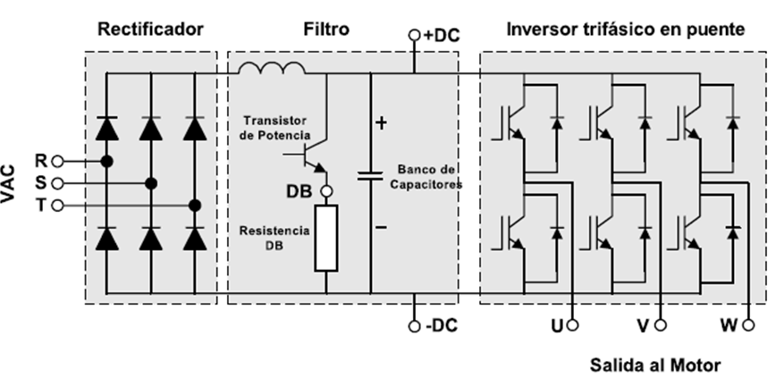
ARQUITECTURA DE UN VARIADOR DE FRECUENCIA

Slide 15
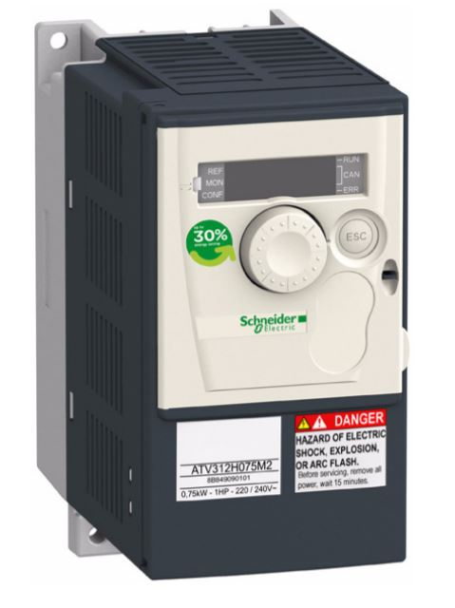
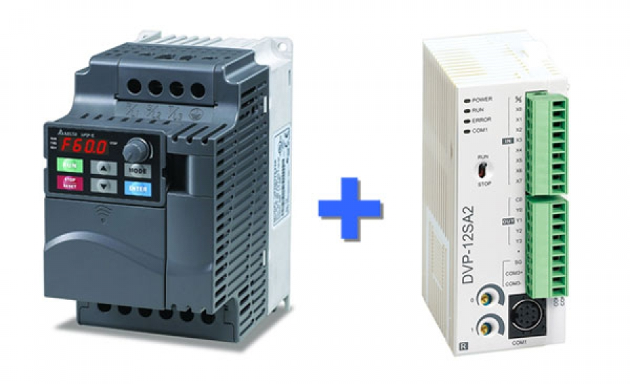
VARIADOR DE FRECUENCIA
CONFIGURACIÓN:
Para realizar la configuración de un variador de frecuencia se deben seguir los pasos que determina el fabricante del dispositivo en el manual. Básicamente, se deben introducir los parámetros del motor a controlar (voltaje, potencia, número de polos, etc.).
+

Slide 16
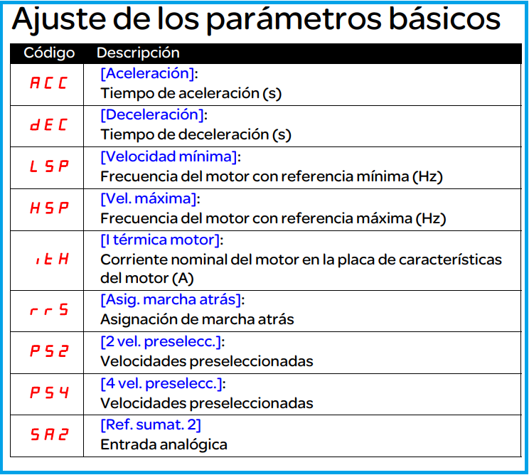
VARIADOR DE FRECUENCIA
CONFIGURACIÓN:
Es necesario que conozca los parámetros eléctricos del motor. Dichos datos pueden ser obtenidos de la placa característica del motor con el cual irá conectado el variador.
.
Ajuste de los parámetros básicos

Slide 17
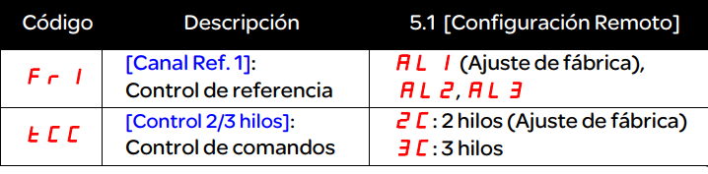
VARIADOR DE FRECUENCIA
CONFIGURACIÓN:
Mediante el cursor y los botones que se encuentran en el panel del dispositivo, se deben seleccionar los parámetros a configurar. Debe seleccionar el modo de variar la velocidad. Puede ser mediante un potenciómetro, la señal analógica o a través de la comunicación con un PLC, empleando protocolo de comunicación.
Ajuste de los parámetros de control

Slide 18
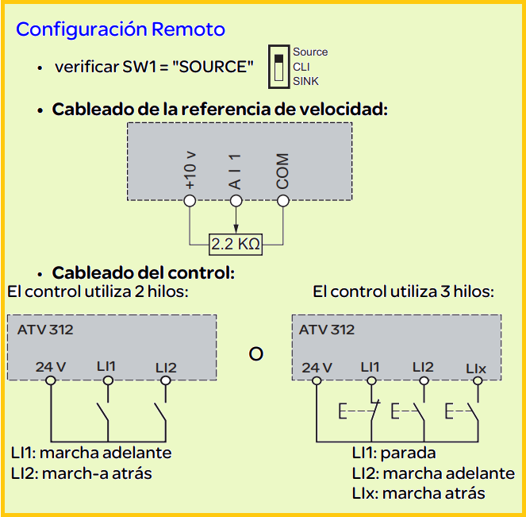
VARIADOR DE FRECUENCIA
CONFIGURACIÓN:

Slide 19
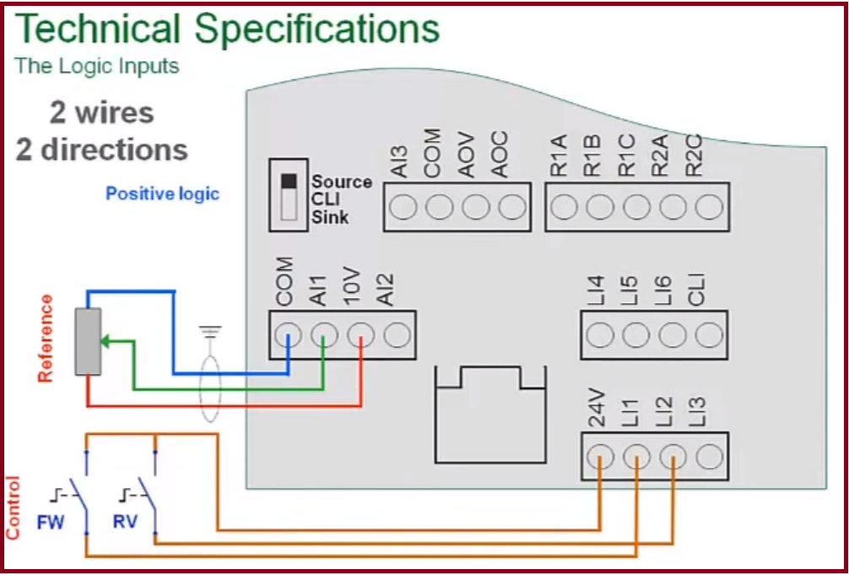
CONTROL DE POTENCIÓMETRO
Debido a su sencillez, una de las configuraciones más utilizadas es la realización de la partida del variador modificando su velocidad con un potenciómetro, o bien, mediante interruptores para seleccionar velocidades.

Slide 20
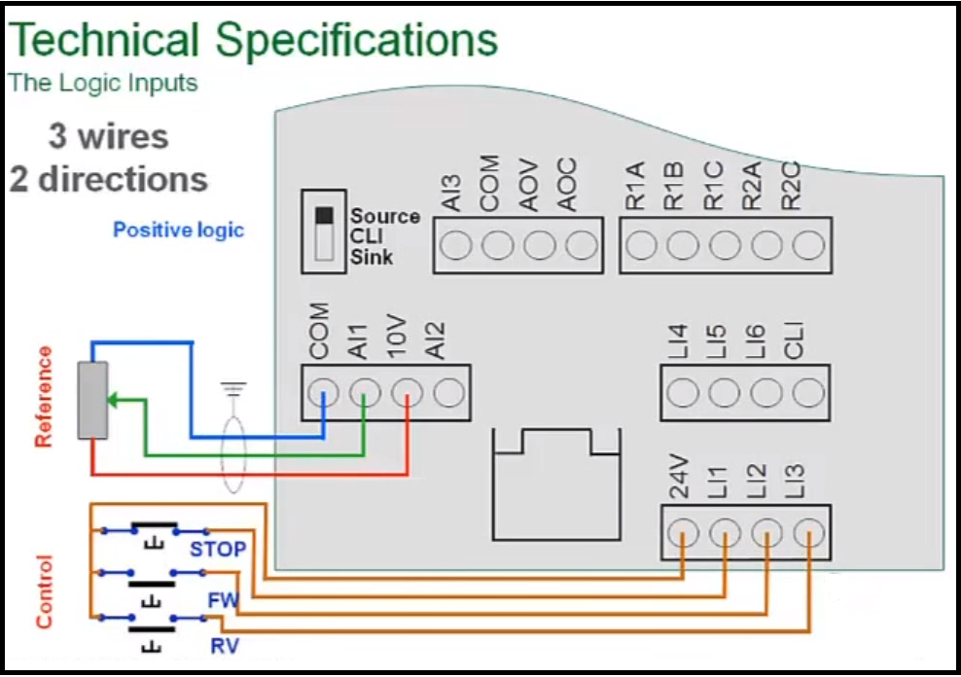
CONTROL POR ENTRADAS DIGITALES
Generalmente, en el manual del fabricante se presentan distintos modos de configurar el variador de frecuencia, todo depende de la aplicación en la que se empleará el dispositivo.

Slide 21
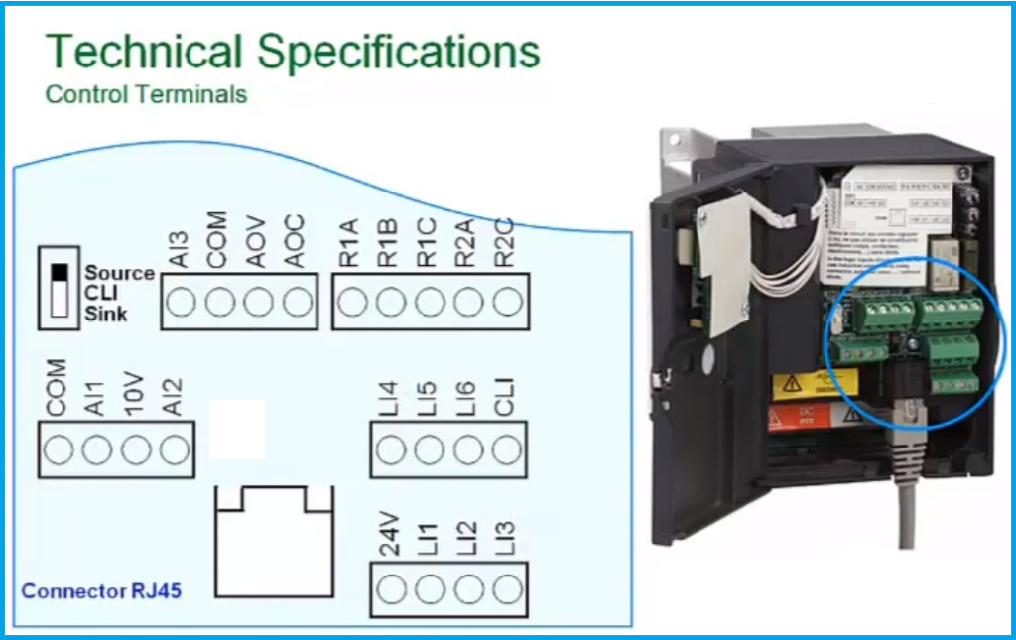
CONTROL POR COMUNICACIÓN
Una de las configuraciones más utilizadas es la de comandar la velocidad del motor mediante un PLC. Para ello, es necesario realizar una comunicación mediante un protocolo entre los dispositivos.
Algunos de los protocolos utilizados para realizar el control del VDF son: ETHERNET IP, PROFIBUS,MODBUS TCP/IP, MODBUS Rs232 y MODBUS Rs485.

Slide 22
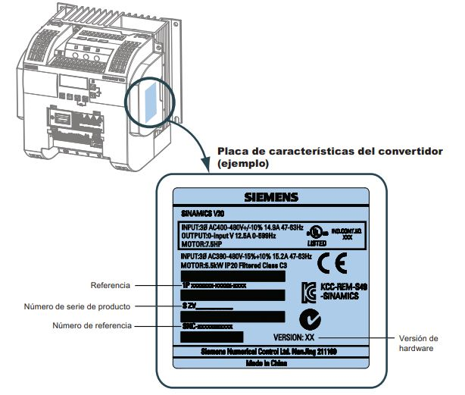
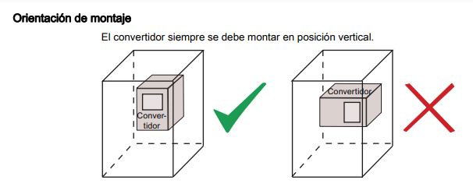
MONTAJE
En su manual de instalación, el fabricante expone cómo realizar el montaje del dispositivo en tablero eléctrico.

Slide 23
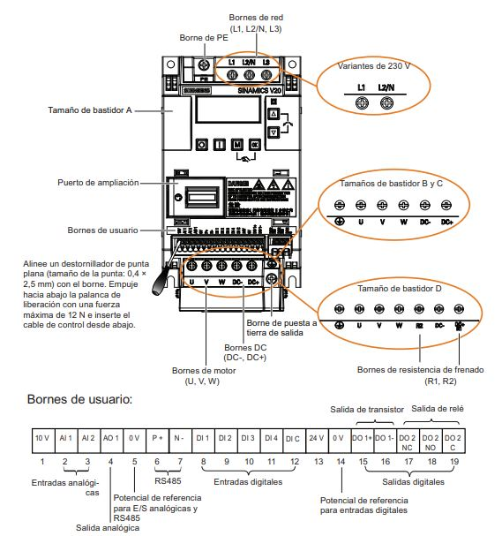
MONTAJE
A la hora de trabajar con un variador de frecuencia es muy útil la información que nos entrega el fabricante, en su hoja característica, acerca de la disposición de la bornea de control del equipo.

Slide 24
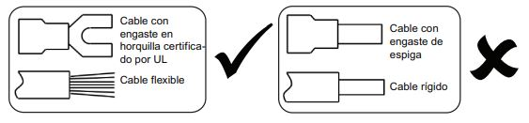
MONTAJE
Para la conexión del motor se debe utilizar terminales de horquilla acorde al calibre del cable. Se recomienda utilizar cable flexible

Slide 25
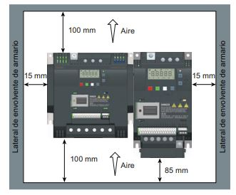
MONTAJE
Otra recomendación del fabricante es dejar las distancias mínimas para la ventilación del dispositivo debido al calentamiento por trabajo normal. También se deben ubicar ventiladores que extraigan el calor en el tablero, a fin de realizar una refrigeración de los dispositivos que se encuentran dentro.
Fuente : SIEMENS

Slide 26
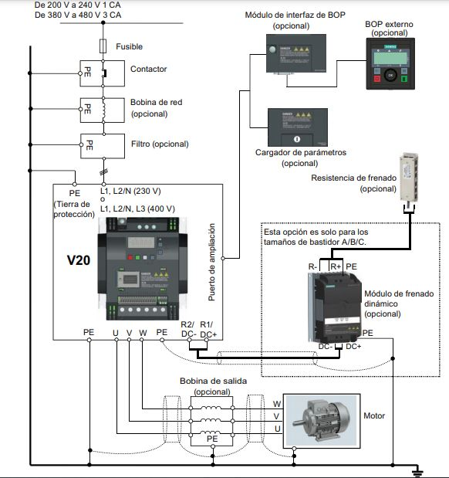
MONTAJE
El fabricante, además, nos entrega un esquema de componentes con los que debe contar el conexionado del variador del tablero. Aquí podemos disponer, además, de algunos componentes de manera opcional que favorecen el buen funcionamiento del dispositivo.

Slide 27
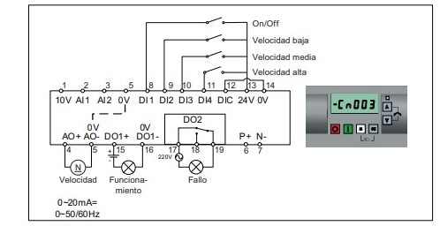
CONEXIÓN
Es posible realizar la selección de configuraciones dentro del variador de frecuencia. A éstas se les conoce con el nombre de macro de conexión.
Configuración de macros de conexión
Fuente : SIEMENS

Slide 28
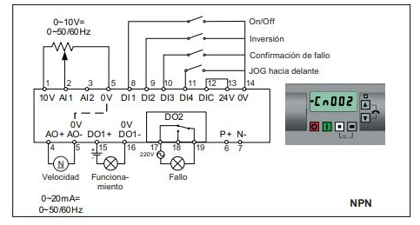
CONEXIÓN
Otro modo de trabajo – y probablemente uno de los más utilizados- es el que se realiza mediante la conexión de un potenciómetro para establecer las velocidades.
Configuración de macros de conexión

Slide 29
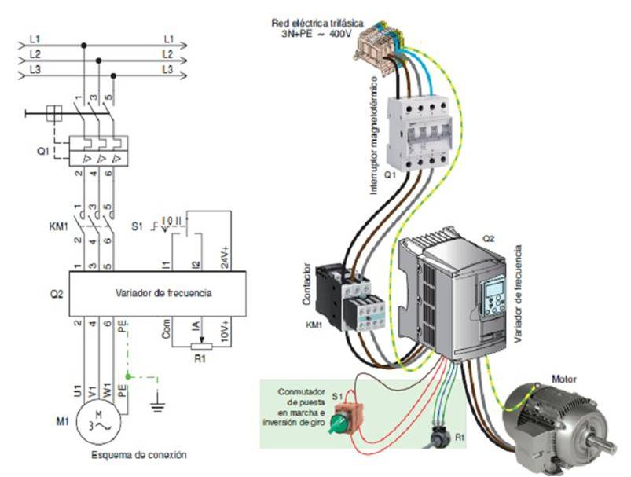
CONEXIÓN

Slide 30

RECORDEMOS…
Existen diferentes modos de configuración para los variadores de frecuencia: desde partidas de motor comandadas por el usuario hasta aplicaciones de alta complejidad, como control mediante PLC y protocolo de comunicación, siendo estas últimas las más empleadas a nivel industrial.

Slide 31

MATERIAL
COMPLEMENTARIO
Antes de realizar la actividad práctica
te invitamos a que revises la cápsula animada:
“Uso de multitester o multímetro”
“”

Slide 32

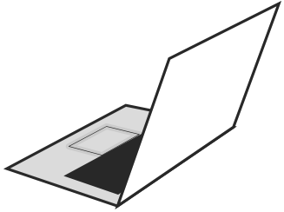
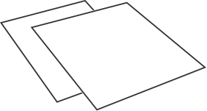
1
REVISEMOS
¿CUÁNTO APRENDIMOS?
VARIADORES DE FRECUENCIA
¡Ahora realizaremos una actividad que resume todo lo que hemos visto! ¡Atentos, atentas!

Slide 33





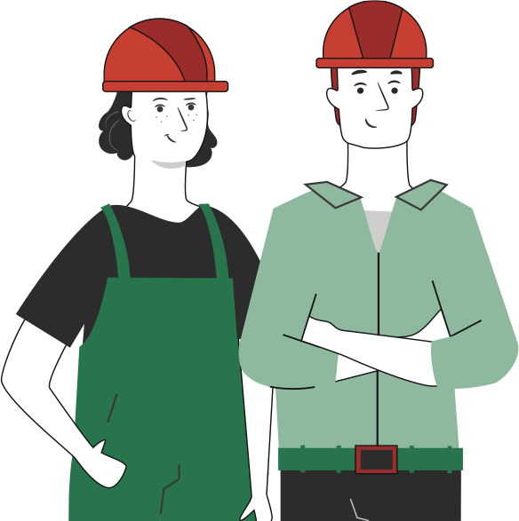



ANTES DE COMENZAR LA ACTIVIDAD:
¡ATENCIÓN!
Utilizar EPPs para el autocuidado.
Manipular cuidadosamente herramientas.
Ser cuidadoso y respetuoso con los integrantes del equipo de trabajo, asegurando la integridad física de todos.
Ser ordenado con el área de trabajo.
Toda actividad debe desarrollarse bajo supervisión de la persona a cargo del taller o laboratorio.

Slide 34


ANTES DE TERMINAR:
TICKET DE SALIDA
VARIADORES DE FRECUENCIA
¡No olvides contestar y entregar el Ticket de Salida!
¡Hasta la próxima!

